Slide 1


MEMO
基于LLM预测用户行为的
内存管理优化
韩思琦 于宛扬 杨玺禾 贾钰珩
2025/6/30
Notes:
MEMO 基于LLM预测用户行为的内存管理优化

Slide 2
目录 CONTENT
01
02
03
引言
整体架构与技术路线
关键技术细节
04
05
实验与结果
总结与展望

Slide 3
01
Introduction
项目背景、意义及概述

Slide 4
1.1 项目背景：智能化管理软件的需求 & 模型原生OS的趋势
1. 以往研究大多只针对移动端
代表产品：Google Now, Apple Siri / iOS Proactive Suggestions
2. 与传统机器学习方法相比，LLM具有以下优势：
强大的上下文理解和序列推理能力
更适合处理多模态、序列化的用户行为数据
输入输出可以次啊用自然语言，便于理解和调试预测结果
为PC端智能化管理软件提供了可能
3. 尽管有AI与操作系统融合的尝试，暂时还没有内存管理优化的相关工作
Notes:
**为什么选择大语言模型而不是传统机器学习方法？****回答要点**：- 传统方法难以处理多模态、序列化的用户行为数据- LLM具有强大的上下文理解和序列建模能力- 自然语言格式便于理解和调试预测结果

Slide 5
1.2 项目概述
MEMO尝试构建模型原生操作系统，利用大语言模型深度理解用户行为模式，实现智能化内存管理优化。
项目核心架构包含四个关键模块：
数据采集与处理模块负责实时收集用户操作数据，进行清洗标注形成训练集；
模型微调模块基于预训练大语言模型进行领域适配，使其具备用户行为序列预测能力；
调度+整合模块实时分析当前操作上下文，预测并触发相关应用程序或网页的提前加载，同时评估预测准确性。为了提高正确率以及用户体验，我们尝试了以星期为周期进行预测，并添加了人为纠错功能。
系统通过持续学习用户的文件操作、应用使用和网页浏览行为，预测用户下一步可能的操作需求，主动进行资源预加载。

Slide 6
02
整体架构与技术路线

Slide 7
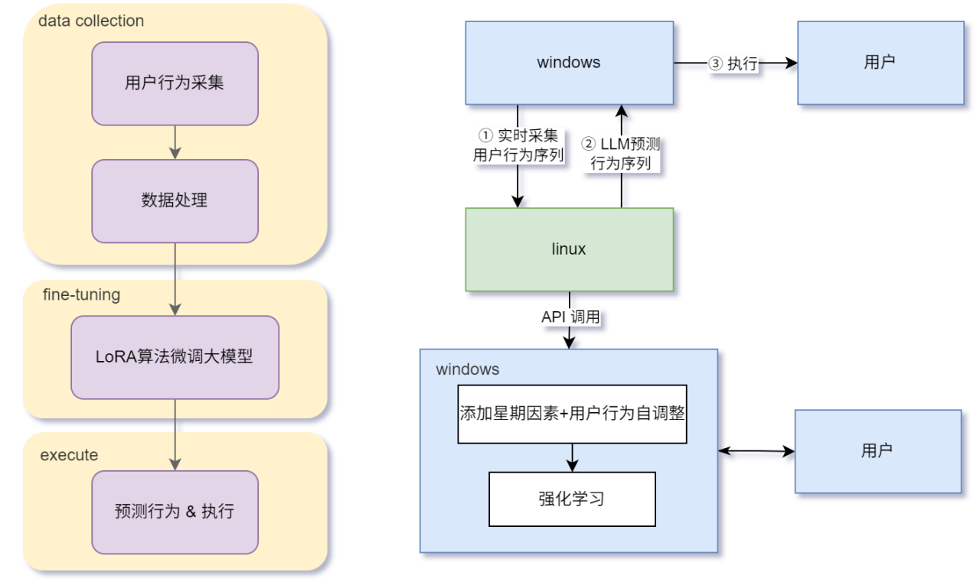
2.1 整体架构

Slide 8
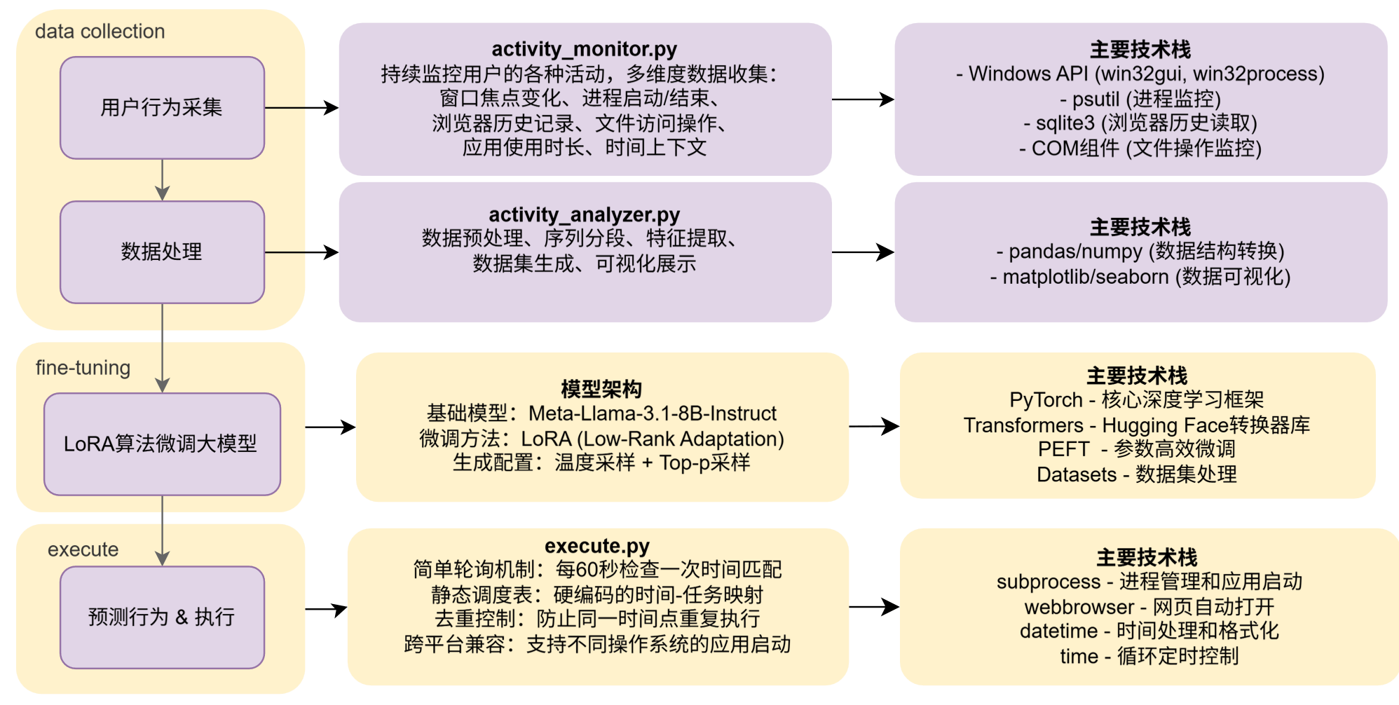
2.2 主要技术路线

Slide 9
03
关键技术细节

Slide 10
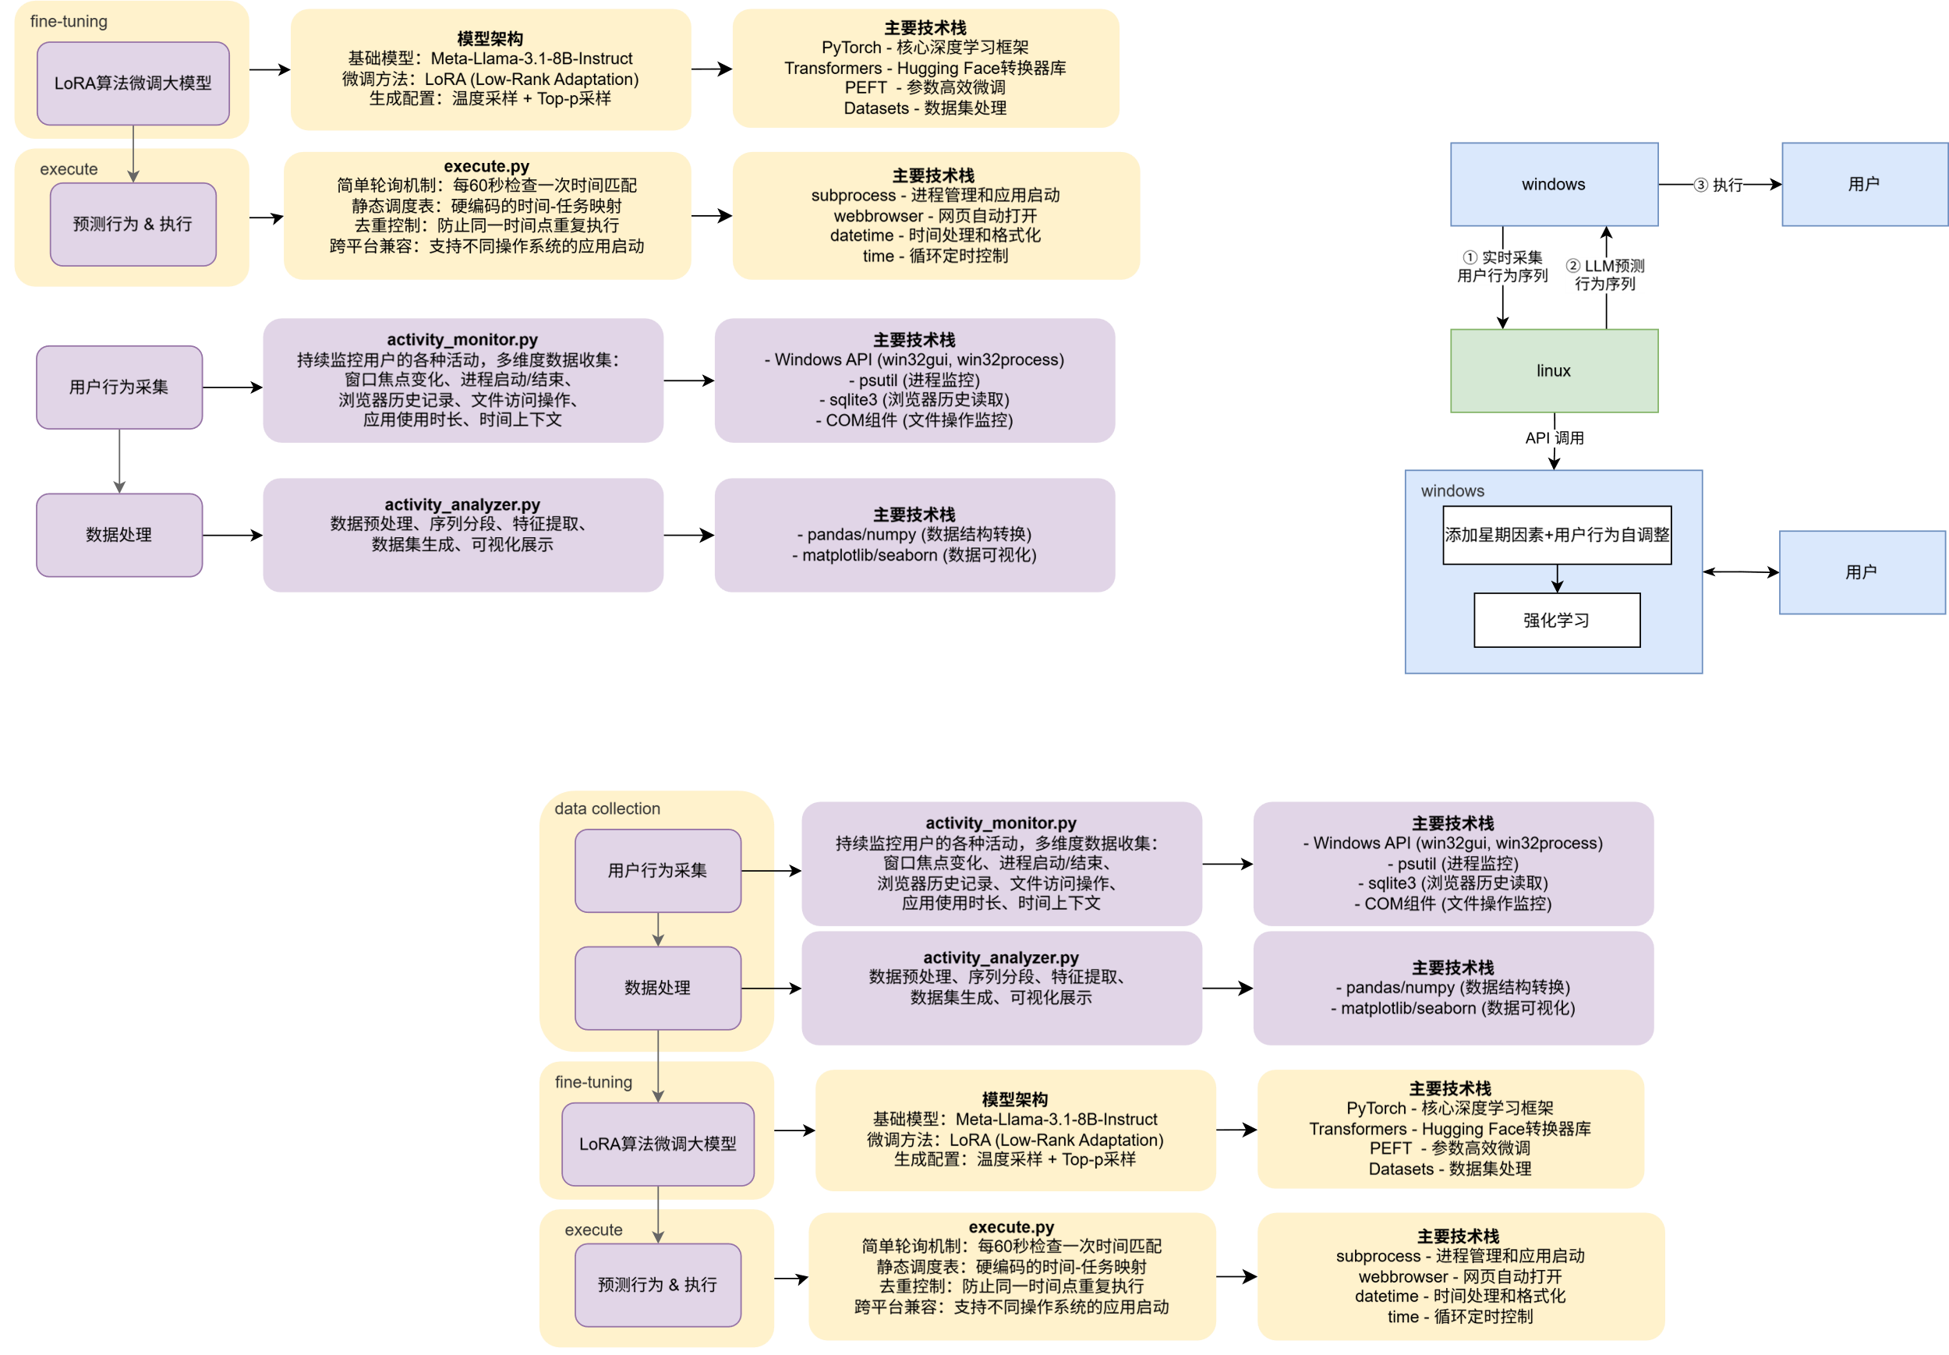
3.1 数据收集模块
每种数据类型都有不同的收集策略和触发机制，共同构成了完整的用户活动画像
时间上下文作为"时间标尺"，为其他活动数据提供了重要的时间维度信息
检测原理（被动触发/主动采集）
频率控制
过滤系统进程
隐私保护

Slide 11
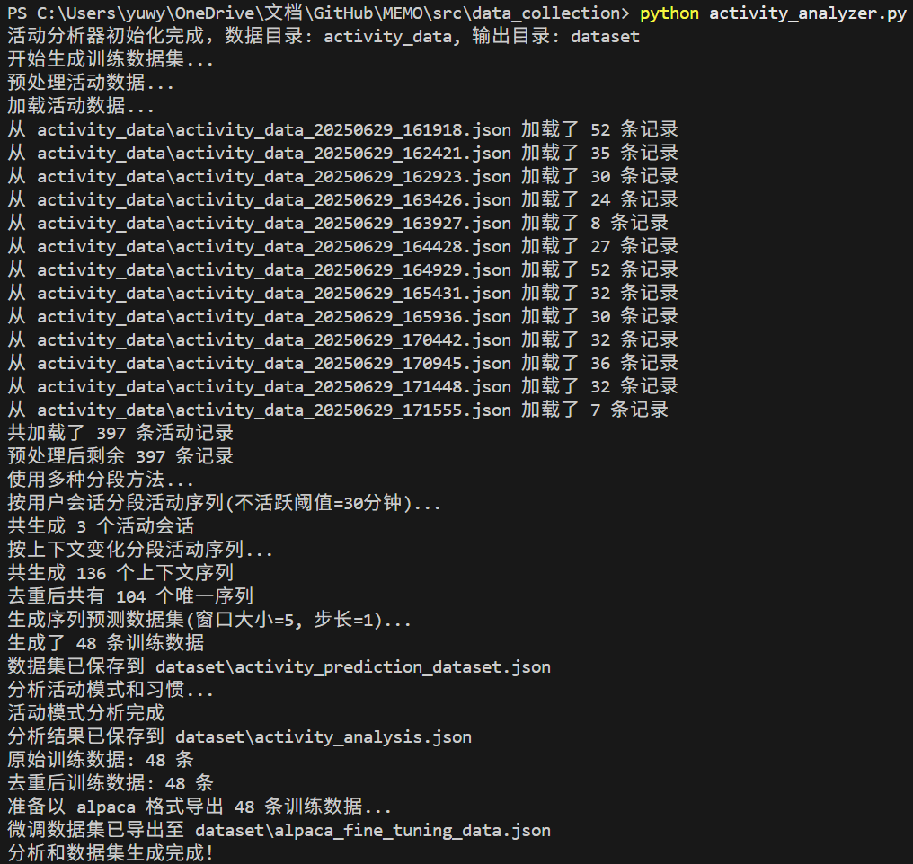
3.1 数据收集模块
每次执行activity_analyzer.py后
加载之前一段时间的活动记录
数据预处理
逐步分段：
固定时间段
上下文变化
用户会话（活跃度）
去重
生成序列预测数据集
窗口大小
步长
alpaca格式转换

Slide 12
3.2 模型微调模块

Slide 13

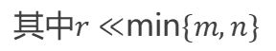
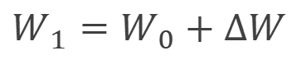
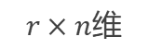
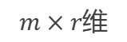
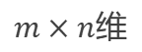
3.2.1 微调与 LoRA 技术
微调是指在一个已经预训练好的大模型基础上，使用新的特定任务数据继续训练模型的一部分或全部参数，从而让模型更好地适应新任务或特定数据分布。
本项目中，通过输入用户的历史行为数据（时间 + 操作序列），引导模型学习用户操作习惯。
$$W_{1}=W_{0}+∆W$$
新权重
原权重
改变量（微调所要计算的）
LoRA（Low-Rank Adaptation）技术的本质就是用更少的训练参数来近似LLM全参数微调所得的增量参数，从而达到使用更少显存占用的高效微调。
$$∆W=A∙B$$
$$m×n维$$
$$m×r维$$
$$r×n维$$
其中$r≪$min$\{m,n\}$

Slide 14
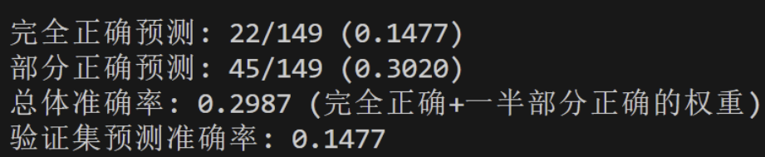
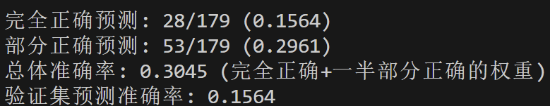
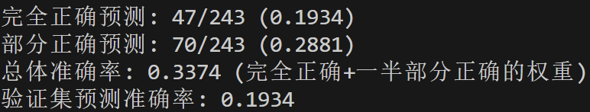
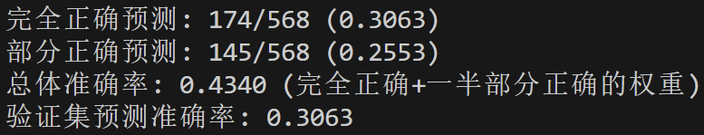
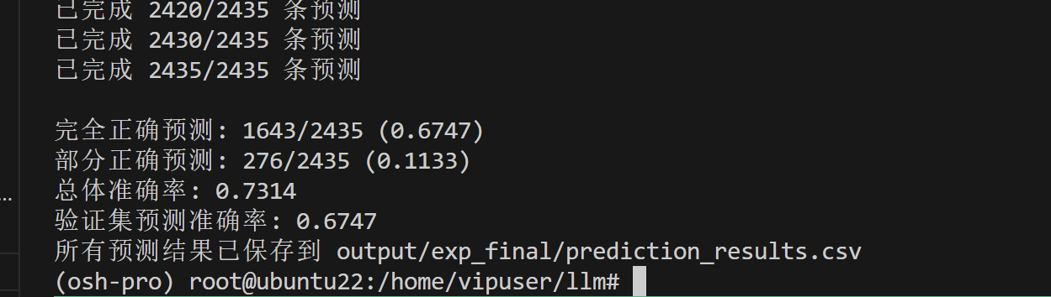
3.2.2 数据集的影响
Parse_activity的判断逻辑
完全正确：
if pred == ref: correct += 1
部分正确：
elif pred_target == ref_target and pred_op == ref_op:
partial_correct += 1
即时间戳不同
总体准确率：
完全准确算 1，部分准确算 0.5，其他算 0，
最后取平均

Slide 15
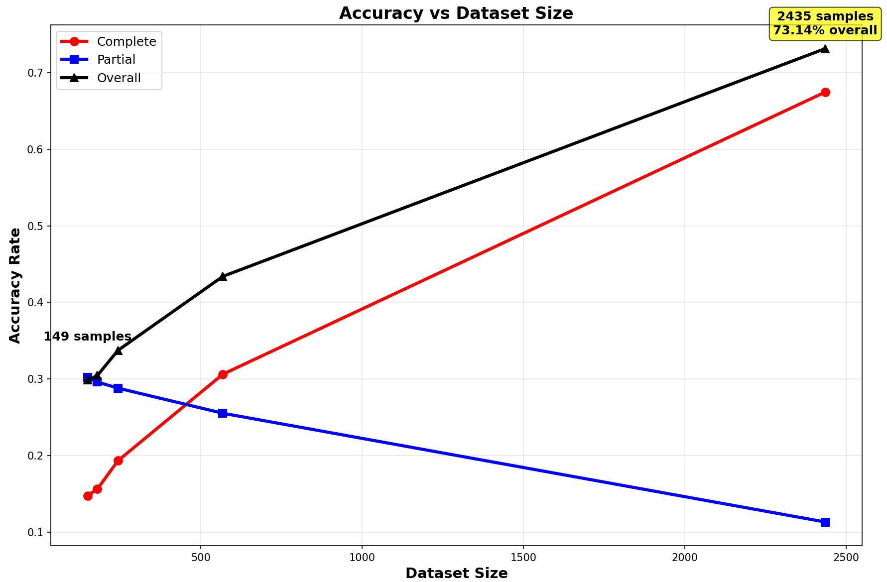
3.2.2 数据集的影响
注：横轴即分母为测试集大小，训练集 : 测试集 = 4 : 1

Slide 16
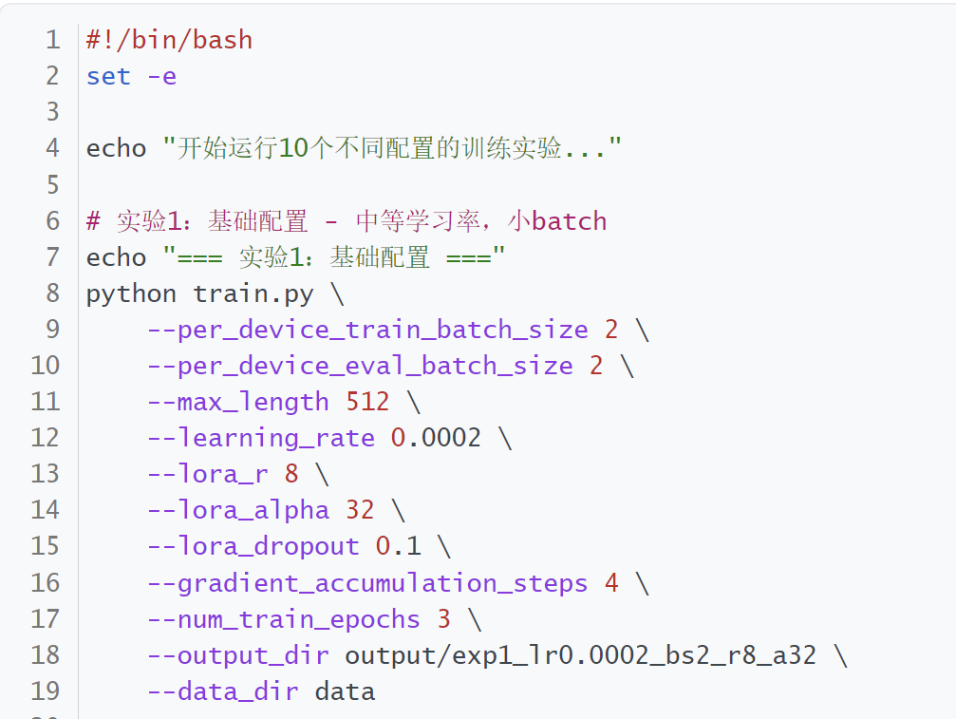
3.2.3 Fine-tuning 参数的选择
设备信息
GeForce RTX 4090 *2
Linux
Python 3.12.9
主要技术手段
采用.sh文件对主程序进行调用，重复19次实验
Notes:
通过sh文件对主程序进行调用

Slide 17
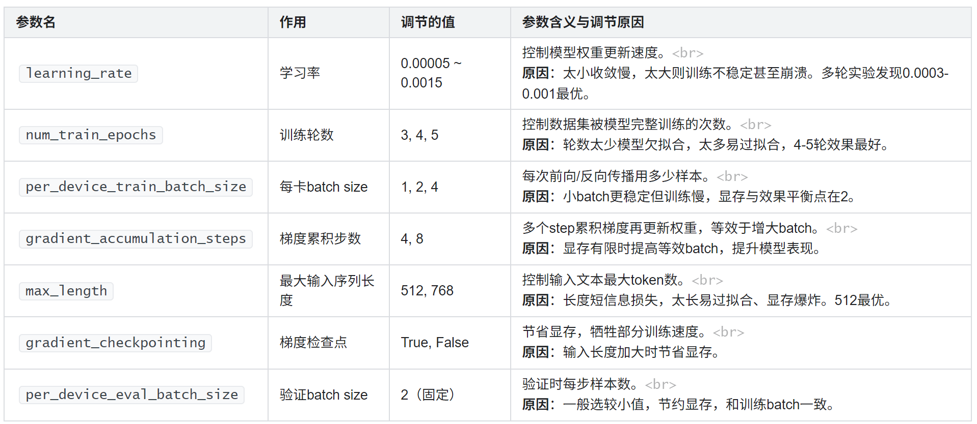
3.2.3 Fine-tuning 参数的选择
主要参数—训练主要参数
Notes:
参数的改变和机器性能也有关系（特别是batch_size)，所以调参过程中用的始终是同一个电脑
Ps：表中调节的值这列里面如果只有一个值的话就是没有调（可能可以之后再调）

Slide 18
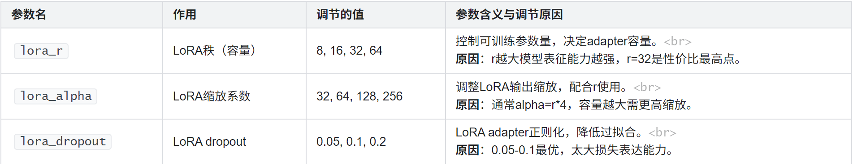
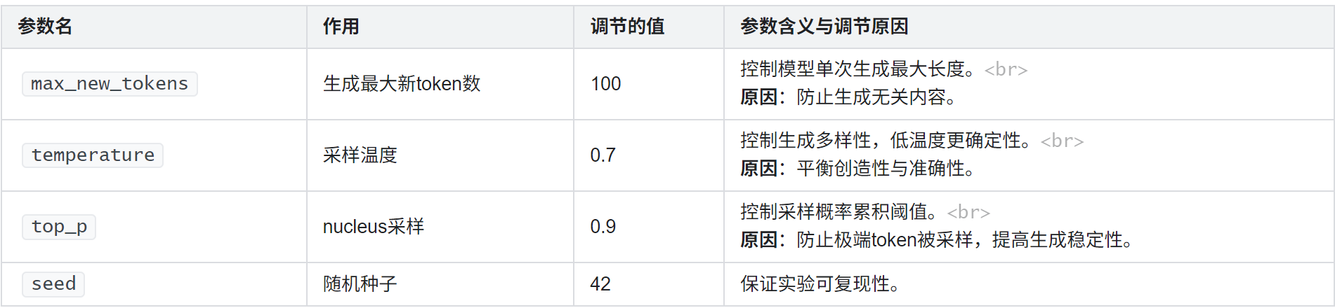
3.2.3 Fine-tuning 参数的选择
主要参数—LoRA参数
主要参数—其他

Slide 19
3.2.3 Fine-tuning 参数的选择
结果
编号 | learning_rate | batch_size | lora_r | lora_alpha | lora_dropout | epochs | grad_accum | max_length | grad_checkpoint | overall_accuracy
1 | 0.0002 | 2 | 8 | 32 | 0.1 | 3 | 4 | 512 | FALSE | 0.2989
2 | 0.0001 | 2 | 8 | 32 | 0.1 | 3 | 4 | 512 | FALSE | 0.2793
3 | 0.0002 | 4 | 8 | 32 | 0.1 | 3 | 4 | 512 | FALSE | 0.2877
4 | 0.0002 | 2 | 16 | 64 | 0.1 | 3 | 4 | 512 | FALSE | 0.2709
5 | 0.0005 | 2 | 8 | 32 | 0.1 | 3 | 4 | 512 | FALSE | 0.2989
6 | 0.0001 | 4 | 16 | 64 | 0.1 | 3 | 4 | 512 | FALSE | 0.2793
7 | 0.0002 | 2 | 8 | 32 | 0.2 | 3 | 4 | 512 | FALSE | 0.2709
8 | 0.0002 | 1 | 8 | 32 | 0.1 | 3 | 8 | 512 | FALSE | 0.2933
9 | 0.00005 | 2 | 8 | 32 | 0.1 | 3 | 4 | 512 | FALSE | 0.2821
10 | 0.0001 | 2 | 32 | 128 | 0.1 | 3 | 4 | 512 | FALSE | 0.2989
11 | 0.001 | 2 | 8 | 32 | 0.1 | 3 | 4 | 512 | FALSE | 0.3101
12 | 0.0005 | 2 | 32 | 128 | 0.1 | 3 | 4 | 512 | FALSE | 0.2765
13 | 0.0002 | 2 | 64 | 256 | 0.1 | 3 | 4 | 512 | FALSE | 0.2989
14 | 0.0002 | 2 | 8 | 32 | 0.1 | 5 | 4 | 512 | FALSE | 0.3073
15 | 0.0002 | 2 | 8 | 32 | 0.1 | 3 | 4 | 768 | TRUE | 0.3045
16 | 0.0003 | 2 | 32 | 128 | 0.05 | 4 | 4 | 512 | FALSE | 0.3128
17 | 0.0003 | 2 | 64 | 256 | 0.05 | 4 | 4 | 512 | FALSE | 0.3073
18 | 0.0015 | 2 | 32 | 128 | 0.05 | 4 | 4 | 512 | FALSE | 0
19 | 0.0003 | 2 | 32 | 128 | 0.05 | 4 | 4 | 768 | TRUE | 0.2905
Notes:
主要进行了三轮，
**第一轮 (实验1-10)：全面探索**
发现：
- 学习率最优范围大致是：0.0002-0.0005
- batch_size=2最稳定
- LoRA rank越大越好(r=32 > r=8)
dropout=0.1合适，0.2过大
**第二轮 (实验11-19)：精准优化**（针对上一轮效果较好参数修改进行叠加，并进行了一些边界的测试）
- **最关键发现**：lr=0.001效果很好
- 训练轮次很重要：4-5个epoch > 3个epoch
- 降低dropout到0.05有帮助
中等学习率(0.0003)与大模型容量配合更好

Slide 20
3.2.3 Fine-tuning 参数的选择
探索顺序策略
单变量控制 → 最优区间确定 → 多变量组合 → 极限边界测试
资源与效果平衡
计算资源考虑：bs=2平衡显存与效果
训练时间考虑：epoch=4-5性价比高
存储考虑：大LoRA rank值得额外存储开销
经验性发现
学习率甜蜜点：0.0003-0.001（比常规认知更高）
LoRA容量策略：宁大勿小，r=32明显优于r=8
训练策略：多epoch胜过复杂超参数调整
最终达到 overall_accuracy = 0.3128，相比初始baseline提升了约4.6%

Slide 21
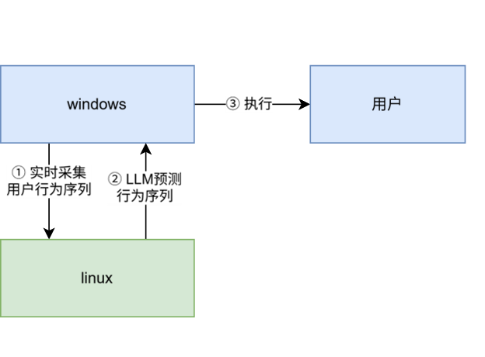
3.3 预测调度模块 & 3.4.1 模块整合

Slide 22
3.4.2 扩展：以周为单位的调度表

Slide 23
3.4.2 模拟强化学习
添加“星期”变量，模拟强化学习
基础API调用
强化学习

Slide 24
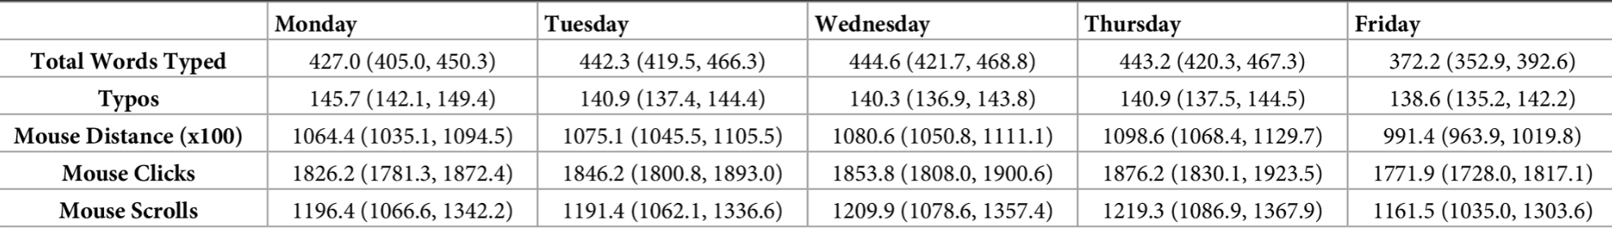
为什么需要添加“星期” 变量？
个人用户体验：
学生&老师：课程表（按照周为单位循环）
PC软件使用情况与星期呈现较大的关联性
相关研究：
研究结果
员工在一周的不同工作日中，电脑使用模式存在显著差异，可能受到心理和行为因素的影响。

Slide 25
为什么需要纠错机制？
预测失败惩罚力度较高
OS维度
占用额外的内存资源
增加不必要且浪费时间、处理器的上下文切换
用户维度
不断启用用户不需要的软件可能反而降低用户的体验感

Slide 26
实现原理
系统调用程序
（execute.py）
管理
询问
Buffer
（prediction_buffer.csv）
预测结果
Yes
用户
No/Rewrite
Prediction_results.csv

Slide 27
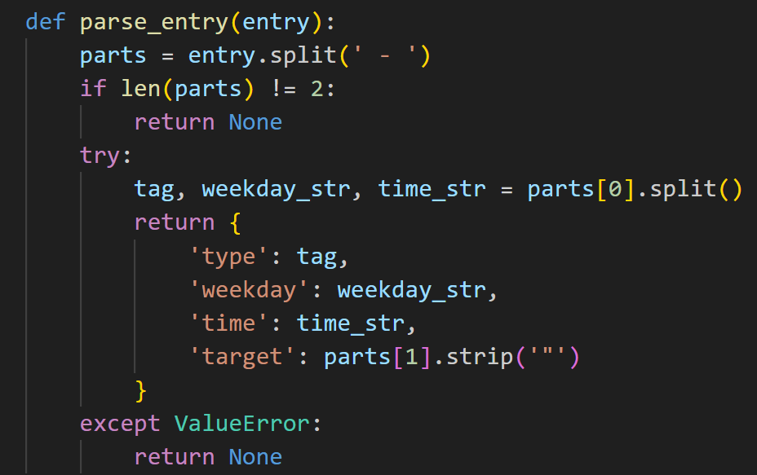
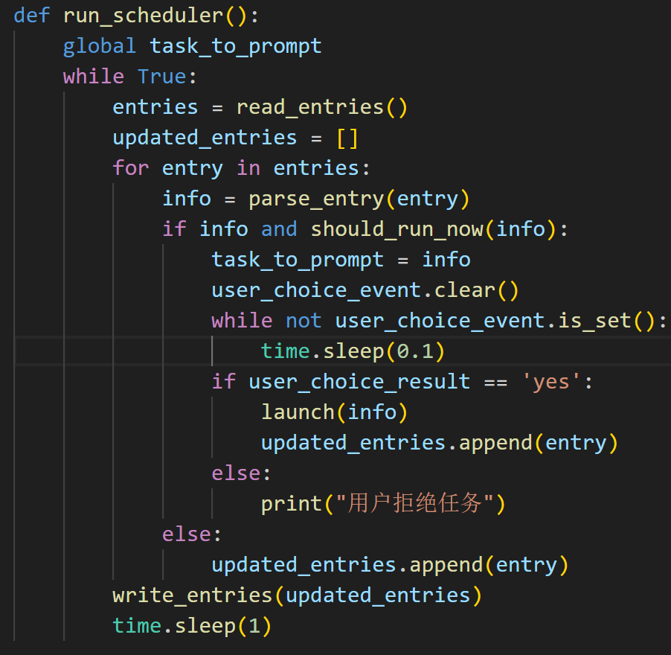
核心代码
解析条目：生成星期、时间以及目标路径或网址
调用主循环

Slide 28
04
实验结果

Slide 29
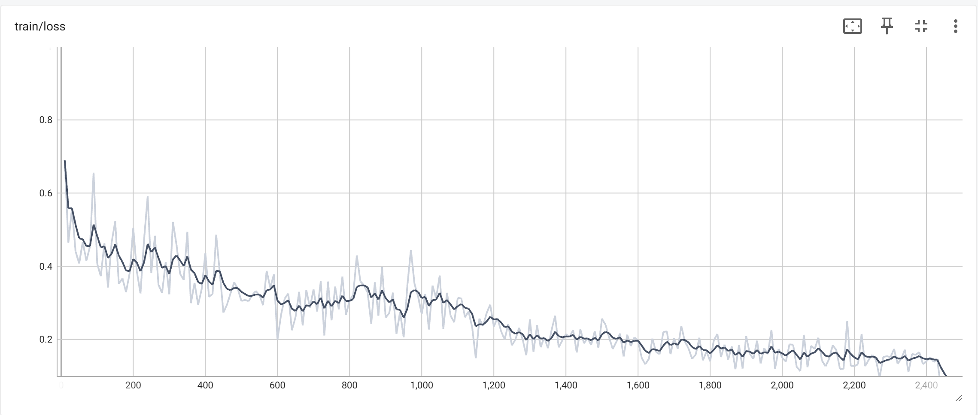
4.1微调效果测试
训练过程中，使用tensor board工具监测损失函数的变化

Slide 30
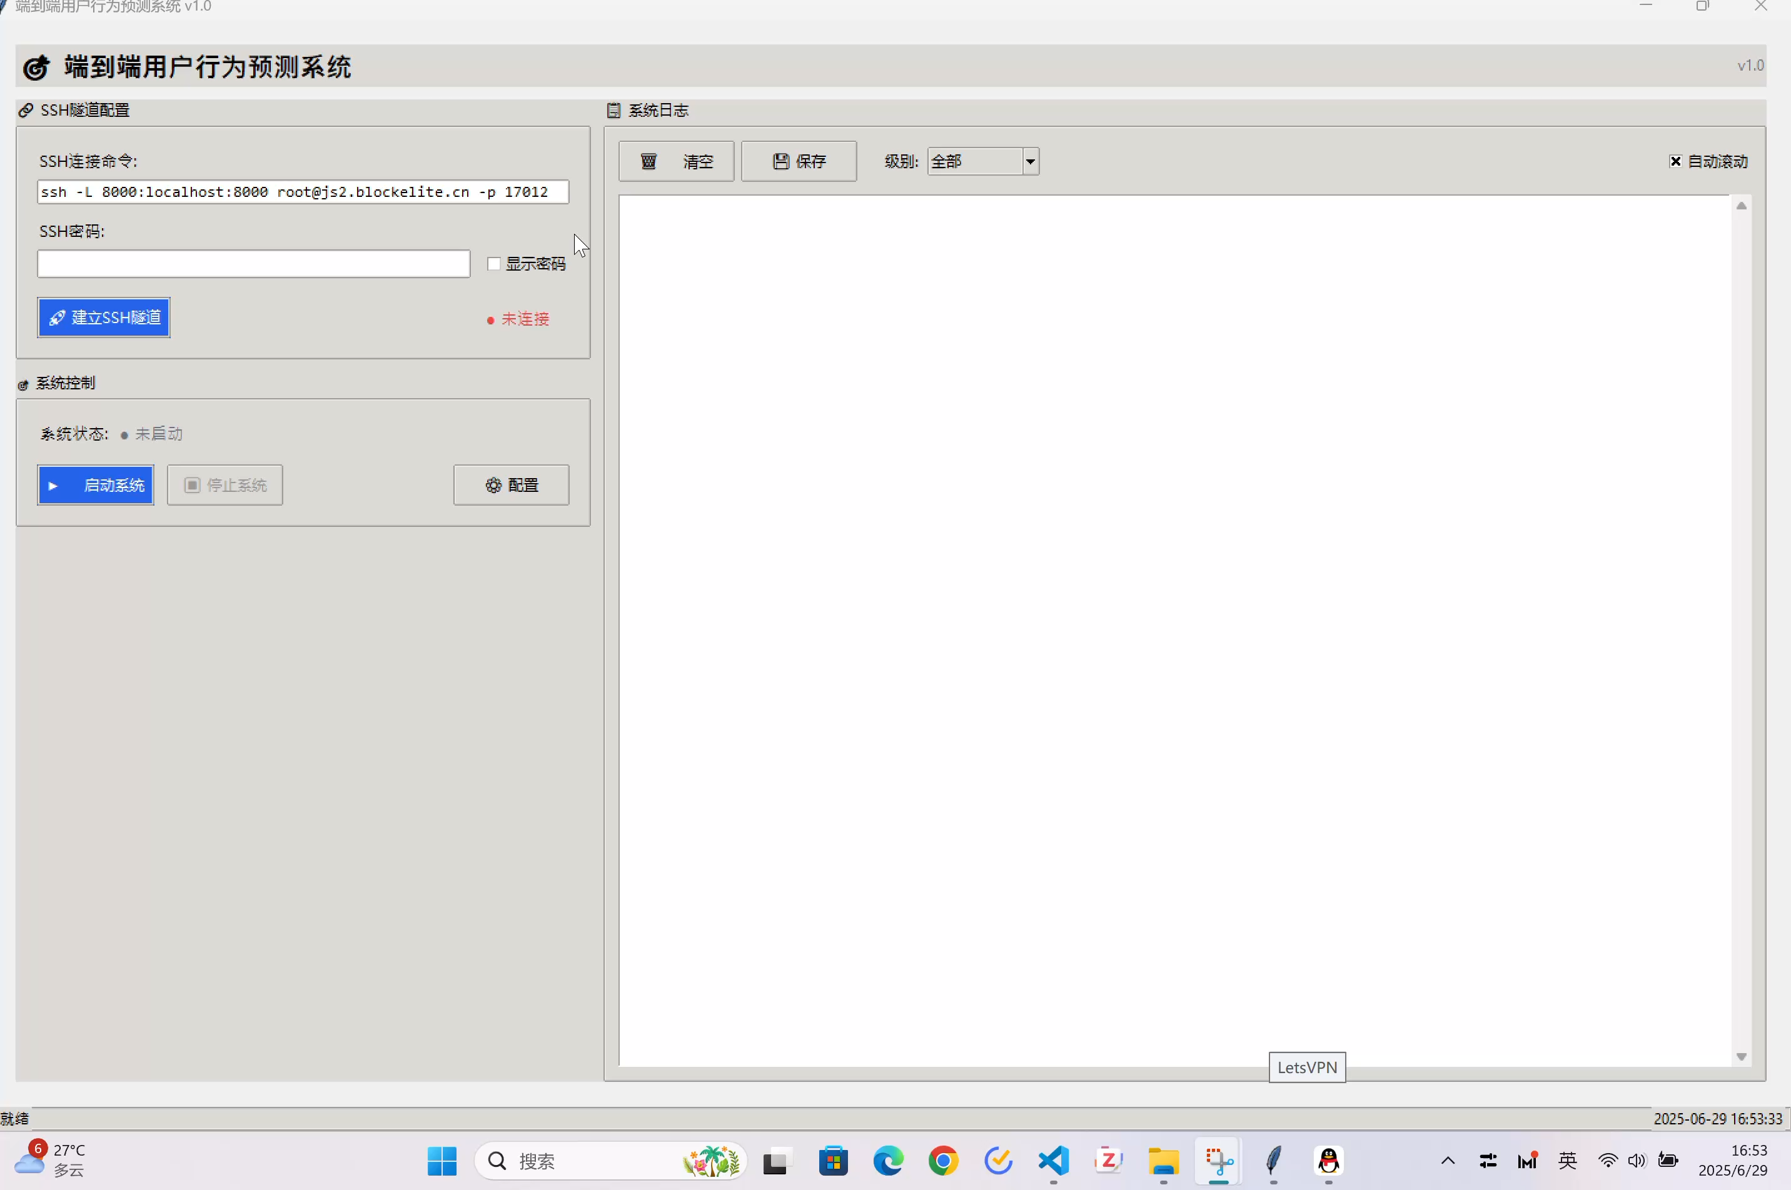
4.2 实时调度测试
建立SSH隧道，
将windows下用户操作序列发送给云GPU
LLM反馈发送回，并触发提前调用

Slide 31
4.3 模拟强化学习调度演示
轮询 检查之前建立起的调度预测列表

Slide 32
05
总结与展望

Slide 33
5.1 总结
首个基于LLM的用户行为预测系统
完整的AI产品开发实践案例
验证了大模型在个人助手场景的应用价值
优化空间：
预测准确率有待提高
引入更多评价指标
更多用户、更多数据（泛化）
数据分析方法有待改进
尝试本地模型长期运行
强化学习模块

Slide 34
5.2 展望
预测方法对比
有监督学习vs强化学习
强化学习更可以解决幻觉问题
在模型并不包含或者知道答案的情况下，有监督训练仍然会促使模型给出答案。而使用强化学习方法，则可以通过定制奖励函数，将正确答案赋予非常高的分数，放弃回答的答案赋予中低分数，不正确的答案赋予非常高的负分，使得模型学会依赖内部知识选择放弃回答，从而在一定程度上缓解模型幻觉问题。
2.强化学习可以更好地解决多轮对话奖励累积问题
多轮对话能力是大语言模型重要的基础能力之一，多轮对话是否达成最终目标，需要考虑多次交互过程的整体情况，因此很难使用有监督学习方法构建。而使用强化学习方法，可以通过构建奖励函数，根据整个对话的背景以及连贯性对当前模型输出的优劣进行判断。

Slide 35
模拟强化学习
用户与预测系统交互的过程
用户选择开启预测应用
用户选择关闭预测应用
对模型提问的过程
对正确的回答赋予高分
对错误的回答赋予低分
改进空间
二等级赋分：不能对预测的准确性进行精细化衡量
用户需要手动指定“分数”，自动化相对较低

Slide 36

Q&A

Slide 37
Thank you for your time!
MEMOrganize in a smart way

